Slide 1
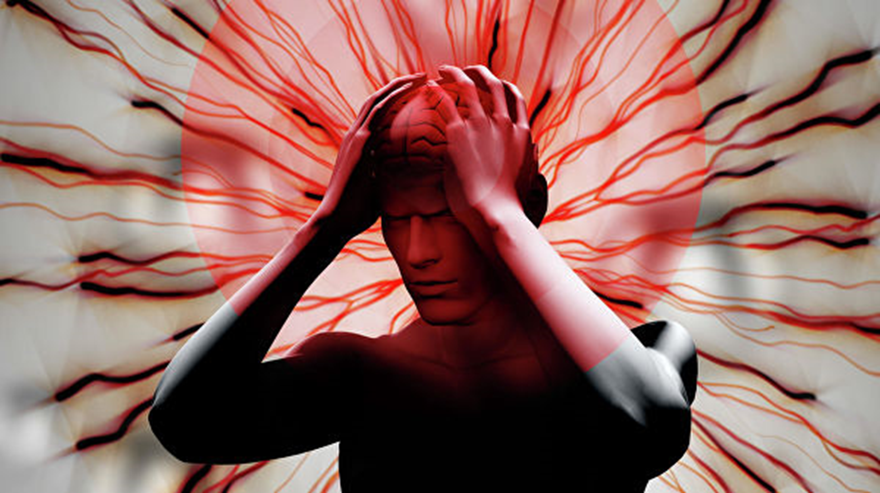
ГОЛОВНАЯ БОЛЬ

Slide 2
5 основных причин нетрудоспособности в мире
-- Боль в спине
-- Депрессивное расстройство
-- Железодефицитная анемия
-- Головные боли в целом
-- Боль в области шеи
Исследование глобального бремени заболеваний (GBD 2010)

Slide 3
Боль
– неприятное сенсорное и эмоциональное переживание, связанное с реальным или предполагаемым повреждением тканей, и одновременно реакция организма, мобилизующая различные функциональные системы для защиты его от воздействия патогенного фактора

Slide 4
Головная боль -
болезненное ощущение, возникающее кверху от бровей и до шейно-затылочной области, обусловленное детерминированной дисфункцией вазомоторной регуляции

Slide 5
Анатомические структуры головы, чувствительные к боли
Волосистая часть головы
Сосуды волосистой части головы
Мышцы головы и шеи
Крупные венозные синусы
Артерии мозговых оболочек
Крупные мозговые артерии
Чувствительные к боли волокна V, VII, IX, X
Участки твердой мозговой оболочки на основании мозга

Slide 6
Типы головной боли
Головная боль
Вторичная
(симптоматическая)
Первичная
ГБН
Мигрень
Абузусная ГБ
Кластерная ГБ
Пароксизмальная гемикрания
Неклассифицируемая

Slide 7
ОСНОВНЫЕ ПРИЧИНЫ ГОЛОВНЫХ БОЛЕЙ
Эмоциональное напряжение, стресс
Инфекционные заболевания, особенно сопровождающиеся интоксикацией (грипп, пищевые токсикоинфекции и др.)
Воспаление придаточных пазух носа (синусит)
Заболевания органа зрения — глаукома, высокая степень близорукости

Slide 8
ОСНОВНЫЕ ПРИЧИНЫ ГОЛОВНЫХ БОЛЕЙ
Гипертонический криз
Заболевания головного мозга — опухоли; воспалительные заболевания (менингит, энцефалит, арахноидит)
Гормональные нарушения (предменструальный синдром, гипогликемия)

Slide 9
ОСНОВНЫЕ ПРИЧИНЫ ГОЛОВНЫХ БОЛЕЙ
Железодефицитная анемия
Психогенные головные боли
Нерациональный прием лекарственных препаратов

Slide 10
Лекарственные вещества, наиболее часто вызывающие головную боль
алкалоиды спорыньи (синдром рикошета)
анальгетики и нестероидные противовоспалительные средства (особенно аспирин, индометацин, кодеин) — синдром рикошета
антимикробные средства
Н2-блокаторы (ранитидин, циметидин)
нитраты
гипотензивные средства (антагонисты кальция, метилдофа, резерпин)
дипиридамол

Slide 11
Лекарственные вещества, наиболее часто вызывающие головную боль
ингибиторы МАО
нитразепам
пероральные контрацептивы
симпатомиметики (в том числе сосудосуживающие препараты для лечения ринита, комплексные средства для купирования симптомов простуды)
теофиллин

Slide 12
Первичные ГБ (цефалгии, не связанные с заболеваниями мозга и других структур головы и шеи)
1.1 Мигрень (11-22%)
1.2. Головная боль напряжения (40-65%)
1.3. Пучковая (кластерная) головная боль и другие тригеминальные вегетативные цефалгии
1.4. Другие первичные головные боли

Slide 13
Вторичные ГБ
ГБ, связанные с:
травмой головы и/или шеи
поражением сосудов головного мозга и шеи
несосудистыми внутричерепными поражениями
различными веществами или их отменой
инфекциями
нарушениями гомеостаза
головные и лицевые боли, связанные с патологией черепа, шеи, глаз, ушей, носовой полости, пазух, зубов, ротовой полости или других структур черепа и шеи
психическими заболеваниями

Slide 14
Мигрень
форма первичной головной боли
периодически повторяющиеся приступы интенсивной ГБ пульсирующего характера, чаще односторонней, локализующейся преимущественно в глазнично-лобно-височной области; сопровождающейся тошнотой, рвотой, свето- и звукобоязнью, а также сонливостью и вялостью после приступа

Slide 15
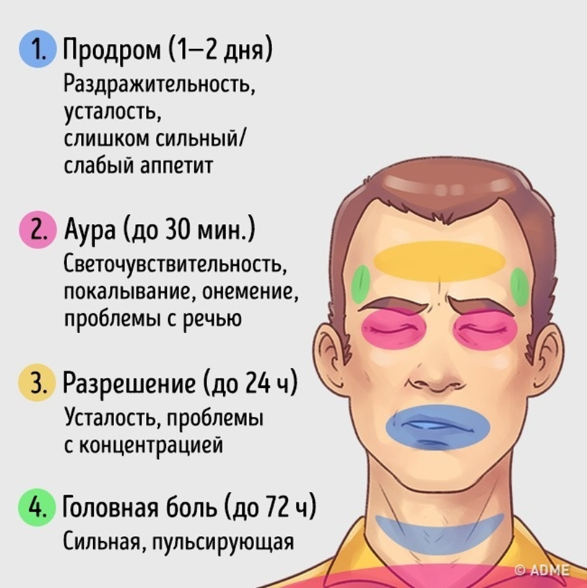

Slide 16
Мигрень без ауры –диагностические критерии
А. По меньшей мере 5 приступов, отвечающих критериям В-D
В. Продолжительность приступов 4-72 часа (без лечения или при неэффективном лечении)
С. 2 характеристики:
1. односторонняя локализация
2. пульсирующий характер
3. интенсивность боли от средней до значительной
4. ухудшается от обычной физической активности или требует ее прекращения
D. Сопровождается как минимум одним из следующих симптомов: 1 . Тошнота и /или рвота
2. фотофобия или фонофобия

Slide 17
Мигрень с аурой классическая мигрень, ассоциированная мигрень, офтальмическая, гемипарестетическая или афатическая мигрень
расстройство, проявляющееся повторяющимися эпизодами обратимых локальных неврологических симптомов (аурой), обычно нарастающих в течение 5-20 минут и продолжающихся не более 60 минут.
Головная боль с характеристиками мигрени без ауры, как правило, следует, за симптомами ауры. В редких случаях головная боль может отсутствовать совсем или не иметь мигренозных черт.

Slide 18
Мигрень с аурой классическая мигрень, ассоциированная мигрень, офтальмическая, гемипарестетическая или афатическая мигрень
Диагностические критерии:
А. По меньшей мере 2 приступа, отвечающие критерию В
В. Мигренозная аура, отвечающая критериям В и С для одного из типов
Не связана с другими причинами (нарушениями)

Slide 19
Диагностические критерии мигрени с аурой
Аура - это комплекс фокальных неврологических симптомов, возникающих непосредственно перед или в самом начале мигренозной головной боли.
Мигренозная атака должна иметь не менее трех из указанных признаков:
полная обратимость симптомов ауры
длительность симптомов не более 60 минут
длительность светлого промежутка между аурой и началом ГБ менее 60 минут

Slide 20
Симптомы, сопутствующие разным клиническим формам мигрени
Тип ауры | Неврологические симптомы
Офтальмическая | Фотопсии в виде мерцающих зигзагов, искры, молниеподобные вспышки, и др. Скотомы, гемианопсия
Ретинальная | Центральная или парацентральная скотома, преходящая слепота на один или оба глаза
Гемиплегическая, сенсорная | Парезы руки, ноги, гемипарезы, гемигипестезии, парестезии
Базилярная | Двусторонние расстройства зрения, слепота, головокружение, шум в ушах, дизартрия, атаксия, двусторонние парестезии
Афатическая | Частичная или полная сенсорная или моторная афазия
Вестибулярная | Системное головокружение, нистагм
Мозжечковая | Нарушение статики и походки, нистагм
«Паническая» | Симптомы панической атаки (тахикардия, нехватка воздуха, удушье, эмоционально-аффективные расстройства: страх смерти, тревога, беспокойство)

Slide 21
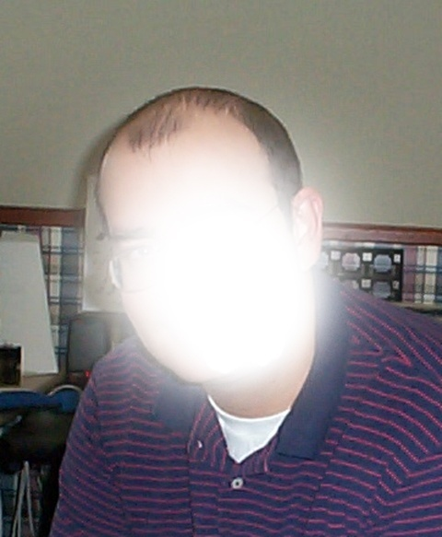
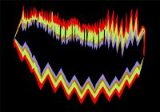
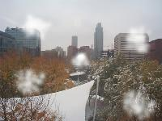
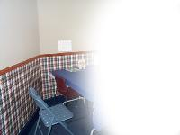

Slide 22
Осложненные формы мигрени
Мигренозный статус
- серия тяжелых, изнуряющих, следующих один за другим приступов с многократной рвотой, либо один, но очень тяжелый и продолжительный приступ (более 72 часов)

Slide 23
Осложненные формы мигрени
2. Мигренозный инфаркт - сочетание одного или более симптомов мигренозной ауры с ишемическим повреждением мозга, подтвержденным адекватными нейровизуализационными методами исследованиями.
развитие очаговых неврологических симптомов, которые регрессируют в течение нескольких дней (обычно до 3-х недель) - инфаркт с обратимым неврологическим дефицитом

Slide 24
Осложненные формы мигрени
3. Припадок, вызванный мигренью:
Наличие ГБ, отвечающей критериям Мигрени с аурой
Припадок, эквивалентный эпилептическому приступу

Slide 25
Хроническая мигрень (трансформированная мигрень)
мигренозная головная боль, возникающая 15 или более дней в месяц в течение более чем 3 месяцев при отсутствии злоупотребления лекарственными препаратами (лекарственного абузуса)

Slide 26
Международные стандарты: - купирование приступа мигрени
1 этап: симптоматическая терапия
Простой анальгетик + при необходимости, противорвотное средство
2-ой этап: специфическая терапия- триптаны
European principles of management of common headache disorders in primary care,
J Headache Pain 2007; 8 (supplement 1)

Slide 27
Профилактическая терапия мигрени
Потребность в профилактическом лечении
Только10% пациентов с мигренью получают профилактическое лечение
25% с высокой частотой приступов
28% с тяжелым состоянием
Lipton RB et al. Headache. 2001;41:638-645; Lipton RB et al. Neurology. 2002;58:885-894.
Notes:
Utilization of Migraine Prevention
Key Point: It is clear that prevention is not being utilized to nearly the extent it should be.
Results from the AMS II Study1 and the Philadelphia phone survey2 demonstrated that migraine preventive therapy is underutilized.
In the AMS II Study, 25% of all people with migraine or >7 million people, experienced >3 attacks/month, and 53% of those surveyed reported either severe impairment caused by their attacks or the necessity of bed rest.¹
However, it was determined that only 5% of all migraineurs currently use preventive therapy to control their attacks.²
1. Lipton RB, Stewart WF, Diamond S, Diamond ML, Reed M. Prevalence and burden
of migraine in the United States: Data from the American Migraine Study II. Headache.
2001;41:646-657. 2. Lipton RB, Scher AI, Kolodner K, Liberman J, Steiner TJ, Stewart WF.
Migraine in the United States: Epidemiology and patterns of health care use. Neurology.
2002;58:885-894.

Slide 28
Провоцирующие факторы мигрени:
1. Пищевые- голод, алкоголь, пищевые добавки
2. Физические- нагрузка, недостаток/избыток сна
3. Гормональные- менструация, беременность , ОК
4. Внешние ф-ры- метеозависимость, яркий свет, запахи, высота, духота
5. Эмоциональные – стресс, тревога

Slide 29
Исключить:
Продукты, богатые тирамином (сыр, красное вино)
Продукты, содержащие натрия глутамат (блюда китайской и мексиканской кухни)
Продукты, содержащие нитраты (холодное копчение)
Маринованые, соленые, квашеные продукты
Алкогольные напитки (красные вина)
Напитки, содержащие кофеин (чай, кофе)

Slide 30
Головная боль напряжения классификация
Нечастая эпизодическая ГБН
Частая эпизодическая ГБН
Хроническая ГБН
Возможная ГБН

Slide 31
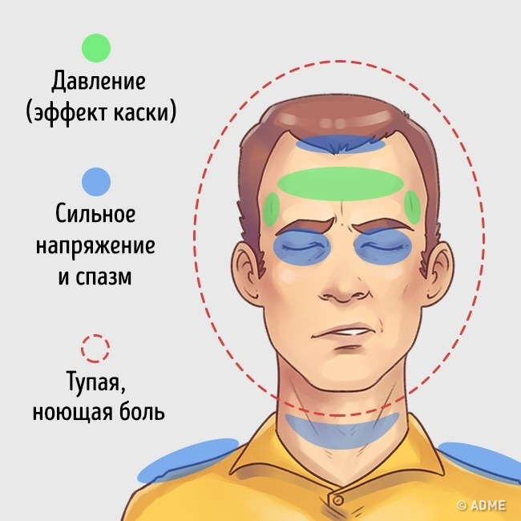

Slide 32
Дополнительные диагностические признаки ГБН
Рисунок боли по типу «обруча» или «каски»
Признаки гипервентиляции во время осмотра
Облегчение боли при положительных эмоциях и в состоянии психологического расслабления и усиление на фоне эмоциональных переживаний
Неспособность к психологическому и мышечному расслаблению (бруксизм, сжимание кулаков)

Slide 33
ГБН – самая распространенная форма первичной головной боли (30-78% в общей популяции)
Нечастая эпизодическая ГБН - нечастые эпизоды головной боли, продолжительностью от нескольких минут до нескольких суток. (сочетающаяся/несочетающаяся с напряжением перикраниальных мышц)
А. 10 эпизодов ГБ с частотой менее 1 дня в месяц
Б. продолжительность 30 мин-7 сут.
В. – двусторонняя локализация
- сжимающий/давящий (непульсирующий) характер
- интенсивность от легкой до умеренной
- не усиливается при физической нагрузке
Г. Отсутствие тошноты или рвоты (возможно снижение аппетита) только фотофобия или только фонофобия

Slide 34
2. Частая эпизодическая ГБН – частые эпизоды ГБ, продолжительностью от нескольких минут до нескольких суток (сочетающаяся/не сочетающаяся с напряжением перикраниальных мышц).
Критерии:
А. 10 эпизодов, возникающих с частотой более 1, но менее 15 дней в месяц
Б. Продолжительность ГБ от 30 мин до 7 дней
В. – двусторонняя локализация
- сжимающий/давящий (непульсирующий) характер
- интенсивность от легкой до умеренной
- не усиливается от обычной физической нагрузки
Г. – отсутствие тошноты или рвоты
- только фотофобия или только фонофобия
Д. не связана с другими нарушениями

Slide 35
ХРОНИЧЕСКАЯ ГОЛОВНАЯ БОЛЬ НАПРЯЖЕНИЯ
расстройство, происходящее из эпизодической ГБН и проявляющееся очень частыми или ежедневными эпизодами головной боли продолжительностью от нескольких минут до нескольких суток (сочетающаяся/ несочетающаяся с напряжением перикраниальных мышц).
А. 10 эпизодов, возникающих с частотой более 15 дней в месяц на протяжении более 3 мес.
Б. продолжительность несколько часов, постоянный характер
В. – двусторонняя локализация
- сжимающий/давящий (непульсирующий) характер
- интенсивность от легкой до умеренной
- не усиливается от обычной физической нагрузки
Г. – отсутствие тошноты или рвоты
- только фотофобия или фонофобия, или легкая тошнота
Д. не связана с другими нарушениями

Slide 36
КЛАСТЕРНАЯ ГОЛОВНАЯ БОЛЬ
Начало чаще в 30 – 50 лет, чаще у мужчин
Продолжительность – 15 – 180 минут (ср 30-60)
1 – 3 приступа в сутки на протяжении 6-8 недель
Локализация строго односторонняя, периорбитальная (глазнично-височная)
Интенсивная сверлящая, раскалывающая
Сопутствуют:
ипсилатерально инъекция склер, слезотечение,
ипсилатерально заложенность носа, ринорея,
ипсилатерально синдром Горнера,
ипсилатерально потливость лба и лица
моторное возбуждение, ажитация
- 5% случаев возможно наследственный характер

Slide 37
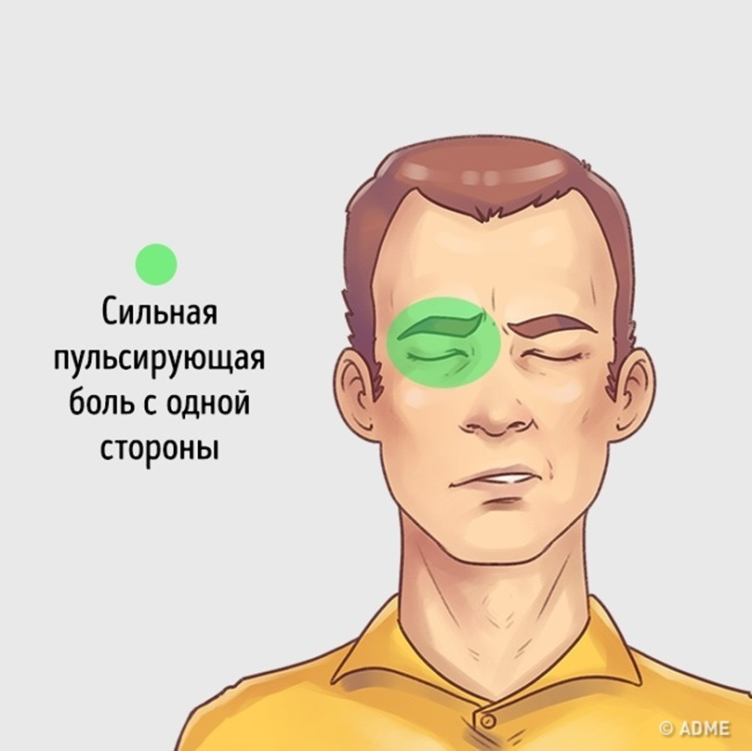

Slide 38
Кластерная головная боль
Купирование приступа – ингаляция 100% кислорода (не более 15 мин)
Суматриптан – 6 мг п/к
Диета
Исключение алкоголя

Slide 39
Другие первичные ГБ
1.Первичная кашлевая ГБ
2. Первичная ГБ при физическом напряжении
3. Первичная ГБ, связанная с сексуальной активностью
4. Первичная громоподобная ГБ
5. ГБ, связанная с холодовыми стимулами
6. ГБ, связанная с внешним давлением
7. Первичная колющая ГБ
8. Монетовидная ГБ
9. Новая ежедневная персистирующая ГБ (НЕПГБ)

Slide 40
Принципы ведения пациентов с первичными ГБ
Правильная и своевременная постановка диагноза
Разъяснение и подбадривание пациента / реалистичность ожиданий
«Первичные ГБ нельзя вылечить, но можно научить пациента эффективно купировать приступы и существенно облегчить течение ГБ с помощью профилактической терапии»
Выявление и избегание провоцирующих факторов
Подбор лечения с учетом коморбидных нарушений (медикаментозное и немедикаментозное)
British Association for the Study of Headache (2004)

Slide 41
Принципы поведенческой терапии первичных ГБ
Что необходимо разъяснить пациенту :
Доброкачественная природа и механизмы ГБ, нет органической патологии мозга
Нецелесообразность доп. исследований (при отсутствии подозрения на симптоматический характер ГБ)
Анализ и избегание триггеров

Slide 42
Принципы поведенческой терапии первичных ГБ
Обсуждение факторов хронизации ГБ (лек. абузус, эмоц. нарушения, кофеин)
Выявление коморбидных нарушений
Реальные цели лечения и выбор препаратов (обосновать назначение антидепрессантов и антиконвульсантов)
Роль немедикаментозных методов и психологической релаксации

Slide 43
1-ое правило диагностики ГБ
Диагностика первичных ГБ (мигрень, ГБН, кластерная ГБ) является исключительно клинической, т.е. базируется на жалобах, данных анамнеза и объективного осмотра и не требует дополнительных исследований.
European principles of management of common headache disorders in primary care, J Headache Pain 2007; 8 (supplement 1), 7 национальных руководств по диагностике ГБ, руководство EFNS, РОИГБ

Slide 44
Возможные находки при дополнительных исследованиях у пациентов с первичными ГБ
Неспецифические изменения
ЭЭГ: дисфункция срединных структур мозга, снижение порога судорожной готовности
УЗДГ, РЭГ: снижение ЛСК в бассейнах некоторых артерий, затруднение венозного оттока
МРТ, КТ: расширение субарахноидальных пространств, кисты
R-графия ШОП: дегенеративные изменения
Окулист: ангиопатия сетчатки

Slide 45
Наиболее частые ДИАГНОЗЫ при ГБ
-- Гипертензионно-гидроцефальный синдром (особенно у детей с ГБ!)
-- Дисциркуляторная / атеросклеротическая / гипертоническая энцефалопатия
-- Последствия ЧМТ / Посттравматический арахноидит
-- Остеохондроз шейного отдела позвоночника
-- Вертебрально-базилярная недостаточность
-- Вегетативно-сосудистая дистония
Тарасова С.В., Амелин А.В., 2006, Молдовану И.В., Одобеску С. 2006, Ю.Э.Азимова 2009, В.В.Осипова 2010

Slide 46
2-ое правило диагностики ГБ
При подозрении на вторичный (симптоматический) характер ГБ следует провести тщательное обследование пациента
European principles of management of common headache disorders in primary care, J Headache Pain 2007; 8 (supplement 1), РОИГБ

Slide 47
Диагностические критерии вторичной ГБ
1. ГБ непосредственно связана с началом или обострением основного заболевания
2. ГБ исчезает во время ремиссии или при успешном лечении основного заболевания!
Данные лабораторных и инструментальных обследований подтверждают наличие основного заболевания
Наличие клинических симптомов основного заболевания - При невыполнении этих критериев диагноз вторичной ГБ должен быть отвергнут
МКГБ-2, 2004

Slide 48
«Сигналы опасности» при ГБ
Прогрессивно нарастающая ГБ
Начало ГБ после 50 лет
Внезапное возникновение новой, необычной для пациента ГБ
Продолжительная атипичная аура (> 1 часа)
Изменение силы ГБ при перемене положения головы или при нагрузках, связанных с повышением внутричерепного давления (физическое напряжение, кашель, сексуальная активность)

Slide 49
«Сигналы опасности» при ГБ
Впервые возникшая ГБ у пациента с онкологическим анамнезом, ВИЧ- инфекцией или иммунодефицитным состоянием
Изменения в сфере сознания (оглушенность, спутанность или потеря памяти)
Присутствие очаговых неврологических знаков или симптомов системного заболевания (лихорадка, артралгии, миалгии)

Slide 50
Дифференциальная диагностика симптоматической ГБ
Признак | Возможные причины
Внезапное начало | Субарахноидальное кровоизлияние Кровоизлияние в опухоль Апоплексия гипофиза Объемное образование задней черепной ямки
Появление головной боли после 50 лет | Объемное образование Височный артериит Цереброваскулярные болезни Цервикогенная боль
Лихорадка, менингиальный синдром, сыпь, системные проявления | Менингит Энцефалит Общая инфекция Васкулиты
Очаговые неврологические симптомы | Объемные образования Инсульт Артериовенозная мальформация Васкулиты Антифосфолипидный синдром
Отек диска в зрительных нервах | Объемное образование Доброкачественная внутричерепная гипертензия Гидроцефалия

Slide 51
Абузусные головные боли
Обратный эффект анальгетиков, эрготамина
Ежедневный характер
Сохраняется на протяжении всего дня
Присутствует в момент пробуждения
Слабая, умеренная, тупая, двусторонняя
Усиление при физической и интеллектуальной нагрузке
Неполное облегчение от анальгетика

Slide 52
Абузусные головные боли
В анамнезе периодические приступы мигрени – 70%
Эмоционально-аффективные нарушения
Прием большого количества медикаментов

Slide 53
КРИТЕРИИ АБУЗУСНЫХ ГБ
--Появляются через 3 или более месяцев приема высоких доз препаратов
--Количество дней ГБ в месяц уменьшается на 50% через 14 дней после отмены анальгетика

Slide 54
Абузусная головная боль: подтипы
1. Злоупотребление эрготамином (≥ 10 дней/месяц, дольше 3 месяцев);
2. Злоупотребление триптанами (≥ 10 дней/месяц, дольше 3 месяцев);
3. Злоупотребление простыми анальгетиками (≥ 15 дней/месяц, дольше 3 месяцев);
4. Злоупотребление опиоидами (≥ 10 дней/месяц, дольше 3 месяцев);
5. Злоупотребление комбинацией анальгетиков (≥ 10 дней/месяц, дольше 3 месяцев);
6. Комбинация анальгетиков (без злоупотребления каждого в отдельности) с целью купирования острой боли (эрготамин, триптаны, анальгетики и/или опиоиды) (≥ 10 дней/месяц, дольше 3 месяцев);
7. Злоупотребление другими препаратами, не описанными выше (≥ 10 дней/месяц, дольше 3 месяцев).

Slide 55
ГБ, связанные с артериальной гипертензией:
ГБ возникает при резком повышении АД (повышение диастолического давления более чем на 25%)
Легкая (140-159/90-99 мм рт. ст.) или умеренная АГ (160-179/100-109 мм рт. ст.) хронического течения не вызывает ГБ!
Нет взаимосвязи между суточными колебаниями АД и наличием или отсутствием ГБ

Slide 56
> 80% пациентов с диагнозом «Гипертоническая энцефалопатия» в действительности имеют ГБН!

Slide 57
ГБ, связанные с поражением сосудов головного мозга и шеи:
ГБ, связанная с:
ишемическим инсультом
транзиторной ишемической атакой (ТИА)
нетравматическим внутричерепным кровоизлиянием (в/ч и субарахноидальное)
неразорвавшейся сосудистой мальформацией
каротидными или вертебральными артериями (с расслоением артерий, эндартерэктомией и др.)

Slide 58
Цервикогенная головная боль
А. Боль, исходящая из источника в области шеи
и ощущаемая в одной или нескольких зонах головы
и/или лица, отвечающая критериям С и D
B. Клинические, лабораторные и/или
нейровизуализационные признаки нарушения или
повреждения в области шейного отдела позвоночника
или мягких тканей шеи, которые являются
достоверной или возможной причиной головной боли

Slide 59
С. Причинная связь головной боли с патологией шейной области основывается, по меньшей мере, на одном из следующих симптомов:
клинические признаки подтверждают тот факт, что
источник боли располагается в области шеи
прекращение боли после диагностической блокады
структур шеи или нервных образований
D. Головная боль прекращается в течение 3 месяцев
после успешного лечения нарушения или повреждения, вызвавшего болевой синдром

Slide 60
Клинические особенности ЦГБ
Средняя или выраженная, обычно начинающаяся в области шеи
Эпизоды боли имеют различную продолжительность
Возникает чаще утром после сна или пребывания в вынужденном положении
Носит односторонний характер без смены стороны, может становиться двухсторонней с акцентом
Иррадиирует в надплечье и плечо

Slide 61
Причины:
Хлыстовая травма шеи
Переохлаждение мышц
Остеохондроз
Длительная работа за компьютером

Slide 62
Немедикаментозные методы лечения:
Релаксационная терапия
Биологическая обратная связь (БОС)
Когнитивно-поведенческая терапия
Кинезиотерапия
Массаж и мануальная терапия
Иглорефлексотерапия (ИРТ)
Физиотерапия

Slide 63
Лечение головной боли: ошибки и недостатки
Необоснованное назначение вазоактивных и ноотропных препаратов
Низкая частота назначения специфической терапии
Недооценка факторов хронизации ГБ:-- психические и другие коморбидные нарушения -- лекарственный абузус

Slide 64
Лечение головной боли : ошибки и недостатки
Широкое распространение простых и комбинированных анальгетиков самолечение
Недостаточное применение специфических патогенетических средств (триптанов и эрготаминовых препаратов)
Профилактика

Slide 65
Большинство людей, испытывающих головные боли, предпочитают «заглушать» их таблетками, не задумываясь, что подобная реакция организма сама по себе — показатель проблем. Болезненные ощущения как таковые не являются заболеванием, но могут быть едва ли не единственным симптомом, позволяющим вовремя диагностировать целый ряд опасных болезней.

Slide 66
Спасибо за внимание!

